Slide 1


Chatbot ved UiO
OPPSUMMERING
02.12.2019
Aleksander Lorentzen

Slide 2

Sammendrag
I samarbeid med Avo-consulting og boost.ai er det etablert en chatbot for UiO som kan svare på enkle standardiserte henvendelser. I hovedtrekk har målsetningen med arbeidet vært å:
Utvikle en chatbot som kan svare på enkle henvendelser
Etablere et kompetent team som er sertifisert innenfor alle områder av boost.ai sin plattform
Etablere en intern kunnskapsbase
Utvikle en arbeidsmetodikk for kontinuerlig forbedring
Arbeidet har pågått i en periode på 7 uker fra 7. oktober til 22. november 2019. Samtidig med utviklingen av løsningen har kompetanseoverføring vært et viktig fokusområde og det er gjennomført løpende opplæring samt sertifisering av nøkkelpersonell.
Chatboten hadde lansering mandag 25. november på 20 forskjellige UiO nettsider.
Hovedområdene som chatboten kan besvare er:
Overordnede generelle spørsmål om UiO
Opptak til enkeltemner
Kursbytte ved Det juridiske fakultet
Lån ved Universitetsbiblioteket
Åpningstider ved Universitetsbiblioteket
Tjeneste for sensitive data
Nettskjema

Slide 3
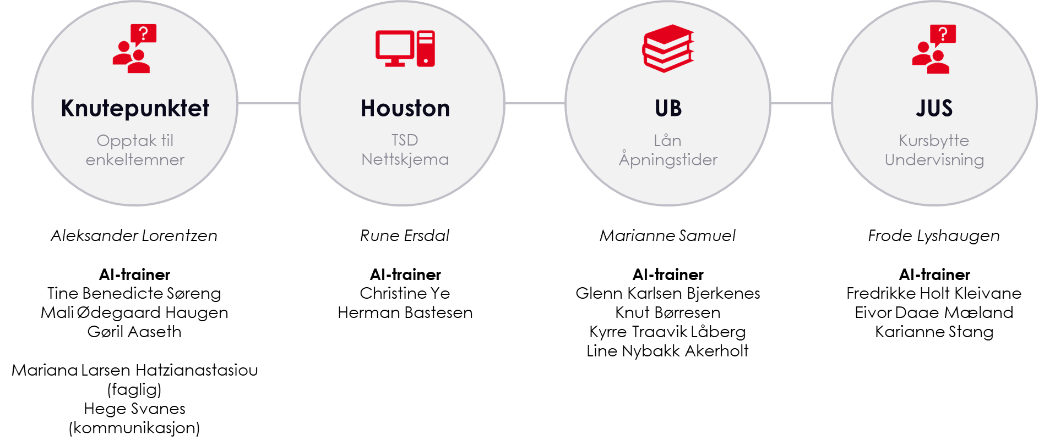
Bakgrunn for prosjektet
Prosjektet har vært underlagt Program for administrativ forbedring og digitalisering, og er en del av konseptet Små, raske og freidige. Det har vært en smidig tilnærming til pilotene og arbeidet kan beskrives som utprøving av teknologi.

Slide 4
Prosjektet viktigste leveranser
Leveranse
Prosjektet har lansert en chatbot som kan svare på enkle standardiserte henvendelser som ikke forutsetter personidentifisering av sluttbrukeren på 20 forskjellige UiO nettsider.
Kartlagt og prioritert chatbotens kompetanseområder.
Utviklet et logisk strukturert og skalerbart intensjonshierarki på bakgrunn av prioriterte kompetanseområder.
Utviklet, testet og kvalitetssikret over 1.000 intensjoner og responser med tilhørende 29.000 treningsmeldinger og 3.900 testdata.
Sertifisert 18 AI Trainere i boost.ai plattformen.
Gitt opplæring i Avo sin beste praksis for chatbot-utvikling og metodikk gjennom workshops og fagmøter.
Utarbeidet verktøy for å sikre at chatbot-teamet er selvgående etter endt prosjektperiode
Utarbeidet forslag til videre vedlikehold av chatboten
Avvik
Prosjektet hadde to avvik fra den opprinnelige prosjektplanen:
Internpilot skulle opprinnelig utføres 7. november, men ble utsatt til 18. november grunnet forsinkelser i databehandleravtalen samt andre avklaringer knyttet til prosjektets formelle dokumenter.
Produksjonssetting ble utsatt fra 18. november til 25. november grunnet utsatt internpilot og sykdom internt på UiO.
«Prosjektet har innholdsmessig overgått Avo sine forventninger, med tanke på produsert volum i prosjektperioden. Tett oppfølging av AI Trainerne og tydelig ansvarsfordeling internt har trolig vært viktige grunner til suksess i prosjektet.»
- Sluttrapport, Avo-consulting
Notes:
En intensjon er enkelt forklart «det brukeren ønsker svar på» - hver bruker kan ha mange måter å stille det samme spørsmålet på, samtidig som at intensjonen kan være lik. Dette er grunnen til at man bygger treningsdata. Treningsdataene skal gjenspeile hvordan kundene formulerer seg. Vi gir løsningen eksempler på formuleringer (treningsdata), og det er dette løsningen «trener» på å forstå gjennom å boost.ai sine proprietære algoritmer. For UiO har løsningen svar på over tusen unike brukerintensjoner, eksempelvis intensjonen «Søke på enkeltemne», som illustrert under.

Slide 5
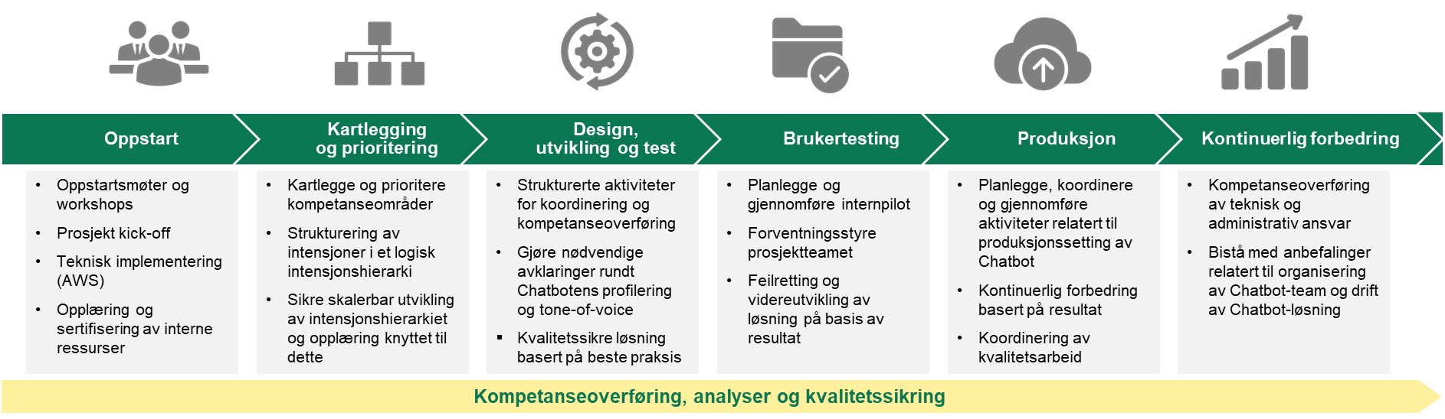
Nærmere om leveransene
Prosjektet er gjennomført med basis i Avo sin leveransemodell og metodikk for Chatbot-prosjekter, og de har fungert som rådgivende part i arbeidet med å innhente eksisterende data for de ulike områdene som skulle inn i chatboten.
Avo har bistått med koordinering i boost.ai sin plattform i prosjektperioden, og har overlevert verktøy for å sikre at UiO er mest mulig selvgående etter endt prosjekt. Videre har Avo bistått UiO i arbeidet med å definere hvordan man skal måle hvorvidt løsningen leverer i henhold til krav, og med å identifisere forbedringspunkter.
Det er utarbeidet «pakker» med dokumentasjon i løpet av prosjektperioden basert på ulike avklaringsmøter eller i forbindelse med arbeid med prosjektarbeid hvor chatbot-prosjekter skiller seg fra andre prosjekter.
Disse pakkene har eksempelvis omhandlet funksjonalitet knyttet til utforming av samtalevinduet samt beste praksis basert på tidligere chatbot-prosjekter Avo har gjennomført. Disse dokumentene er tilgjengelig i MS Teams.
Resterende deler av leveransemodellen fremkommer av figuren nedenfor.

Slide 6
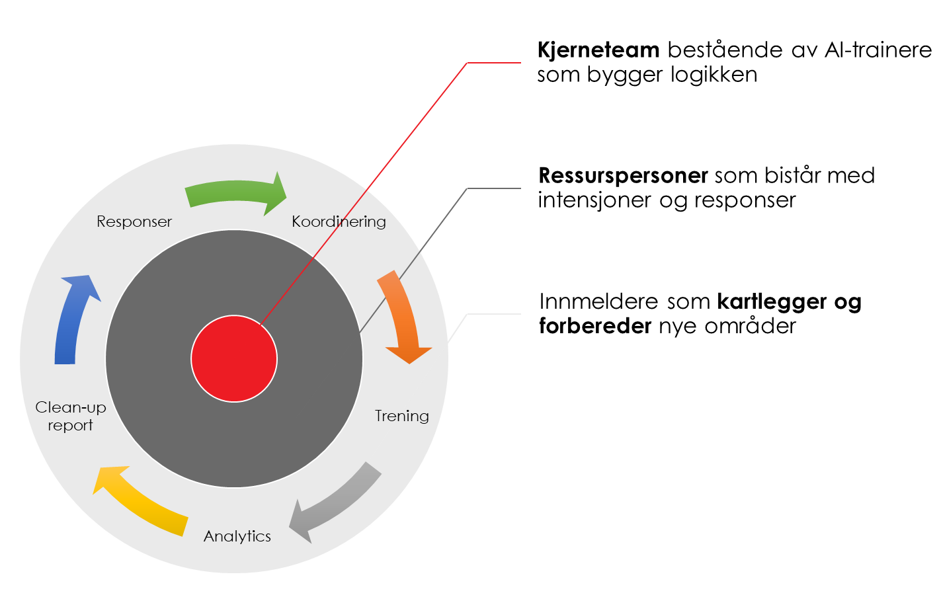
Forslag til videre vedlikehold av chatbot
Kjerneteam
Prosjektet anbefaler at det etableres et kjerneteam bestående av 2 – 4 deltakere fra de forskjellige enhetene som har deltatt i piloten i 20-60% stilling. Valg av deltakere i kjerneteamet bør baseres på kriteriene for kompetansenivå som ble presentert på sertifiseringen i uke 41 og som er vedlagt. Prosjektet kan komme med en konkret anbefaling på hvem som bør være med i dette kjerneteamet.
Ressurspersoner
Det kan noen ganger være behov for å trekke inn ressurspersoner som har spesialistkunnskap om områdene som chatboten skal svare på. Dette kan være i tilknytning til nye intensjoner som må opprettes eller responser som må legges inn.

Slide 7
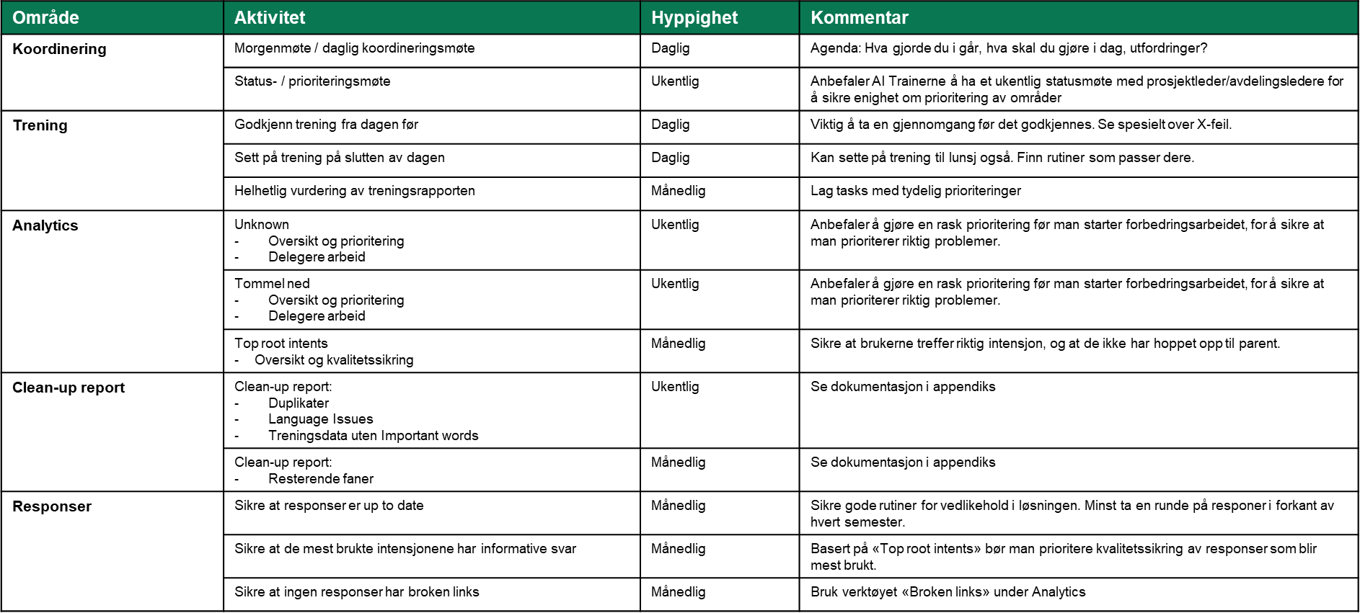
Anbefalte aktiviteter etter endt prosjekt for vedlikehold

Slide 8
Tentativ plan videre
Desember
Januar
Februar
Mars
April
Mai
Juni
Hovedperiode for henvendelser
Beslutning om veien videre
Evaluering, kjerneteam, vedlikeholdsrutiner
Evaluering og gevinstkartlegging
/ -realisering
Utløp av lisens

Slide 9
Chatbot ved UiO
OPPSUMMERING
November 2019
Aleksander Lorentzen

